Slide 1

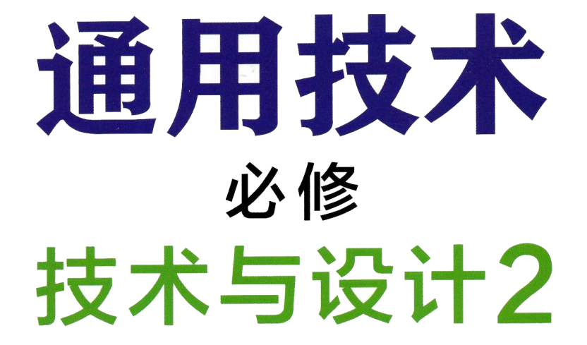
第二章 流程及其设计
第一节 了解流程

Slide 2
教学内容
学习目标
理解流程的含义。
了解流程的基本组成，理解流程的环节和时序的含义。
会阅读和绘制简单的流程图。
能分析流程设计的基本要素，体会流程设计的基本思想和方法。 了解流程设计的基本步骤并实践。
能分析流程优化过程中的基本要素。
了解流程优化的基本步骤，学会流程优化的基本方法。
第一节 了解流程
第二节 流程的组成与描述
第二章 流程及其设计
第三节 流程的设计
第四节 流程的优化
综合学习活动

Slide 3
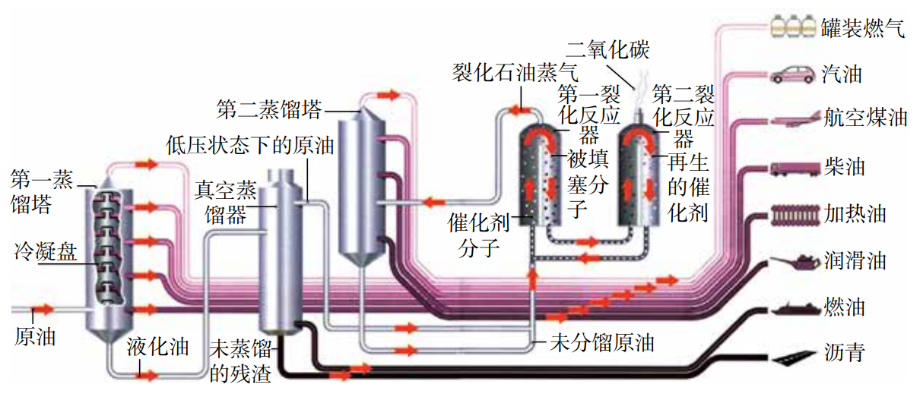
引入
石油的炼制流程
在工农业生产中，针对各种生产过 程和工艺要求，往往会有不同的流程。
在人们的工作和生活中，也存在着各种各样的流 程。

Slide 4
一、流程
思考：
每天的生活，都遇到哪些流程？
一天的生活作息流程
食堂吃饭的流程
上课的流程
教室电视机的使用流程
在食堂吃饭的流程分析：
排队
点餐
刷卡
饮食
回收餐具

Slide 5
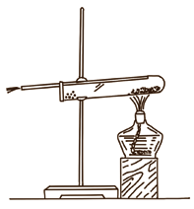
一、流程
做学科实验的基本要求：按照流程完成
氢气还原氧化铜实验
在试管底部装入氧化铜
将试管安放到铁架台上
放好酒精灯并调好试管的高度
通入氢气
点燃酒精灯加热
观察反应过程
停止加热
停止通入氢气

Slide 6
一、流程
流程的定义：
流程是一系列连续有规律的活动，这些活动以确定的方式发生或执行，以实现特定的结果。

Slide 7
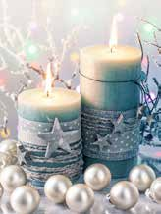
一、流程
实践活动：工艺蜡烛的制作
请以小组为单位，发挥创意，设计和制作1～2种工艺蜡烛。
准备材料：工业石蜡、棉线（蜡烛芯）、香精、颜料、干花草、蜡烛模具（小铁盒、鸡蛋壳等）。
活动要求：
（1）制作前先讨论制作蜡烛的方案与步骤，画出制作蜡烛 的过程图。
（2）制作完成后，写出制作报告，并解释每一个步骤具体完成的事项等。
步骤 | 完成的具体工作
步骤1
步骤2
步骤3
步骤4
步骤5
步骤6
步骤7

Slide 8
二、工作流程与工艺流程
（一）工作流程
邮寄包裹流程：
工作流程的定义：
工作流程反映了完成一件事情、一项任务而进行的一系列有序的工作或活动的全过程。
邮局检查
包裹封装
收好回执
交寄
购买标准包装箱
填写邮寄包裹单
交费

Slide 9
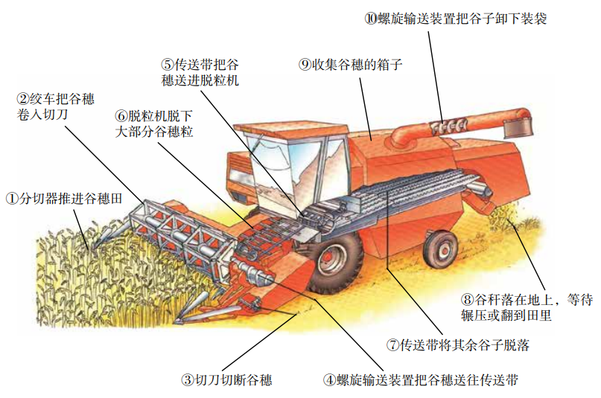
二、工作流程与工艺流程
（一）工作流程
对比人工和机器工作的流程
人手动洗衣  洗衣机洗衣服
人手动洗碗  洗碗机洗碗
人工清洁地面  扫地机器人工作
作物手动收割  联合收割机工作

Slide 10
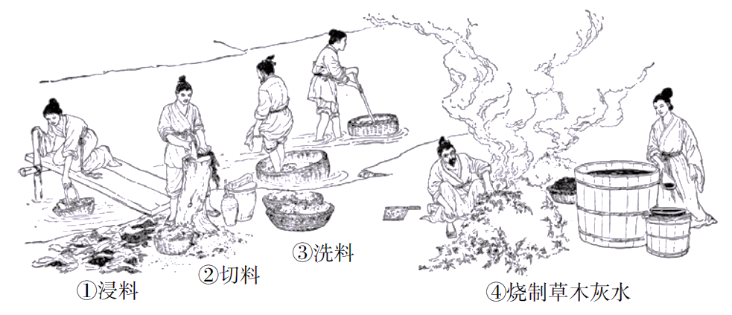
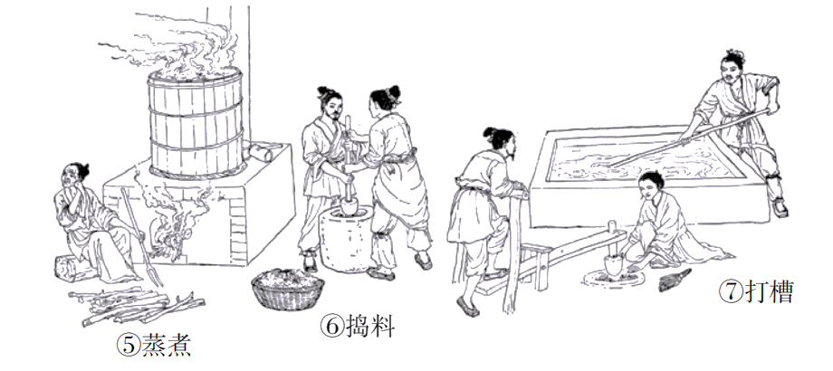
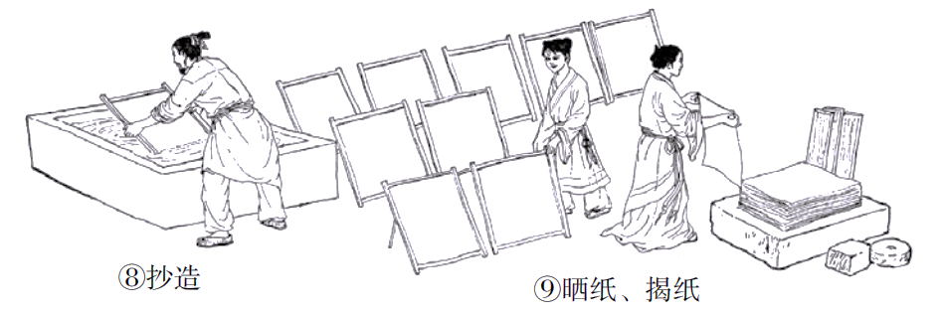
二、工作流程与工艺流程
（二）工艺流程
毕昇的活字印刷流程
蔡伦的造纸流程

Slide 11
二、工作流程与工艺流程
（二）工艺流程
收集原料
水浸
剁碎
讨论回答：
1．造纸流程得到了不断改进，使得纸的质量逐渐提高，你从中得到了什么启发？
2．蔡伦造纸的流程有什么特点？它与我们前面学习的工作流程有什么不同？
水洗
浸入草木灰水中
加热蒸煮
漂洗
捣碎
形成纸浆
用纸模捞取纸浆
滤水晾干
成纸

Slide 12
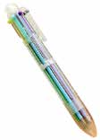
二、工作流程与工艺流程
（二）工艺流程
立即行动
将一支多色圆珠笔拆成零件，然后再试着装配还原，体验装配工艺流程。
1．圆珠笔的零部件有哪些？装配还原过程是什么？
2．结合装配圆珠笔的过程，讨论装配工艺流程与蔡伦造纸的工艺流程有哪些相同点和不同点。

Slide 13
二、工作流程与工艺流程
（二）工艺流程
工艺流程的定义：
工艺流程反映了从原料投入到成品产出，通过一系列工艺或加工环节，按一定顺序进行生产或制造某种产品的全过程。
多色圆珠笔的拆装
零件拆装有流程，这种装配过程是工艺流程。
每个零件的加工也有流程，也是工艺流程。

Slide 14
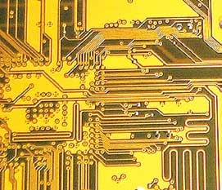
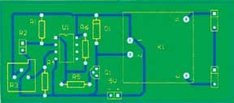
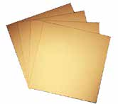
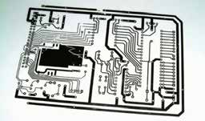
二、工作流程与工艺流程
（二）工艺流程
案例分析：印刷电路板的设计和制造流程
PCB图纸和覆铜板→预处理→转印→蚀刻→后处理→质量检查→成品

Slide 15
二、工作流程与工艺流程
实践活动：讨论分析以下流程。
分析工作流程
医院看病的流程
超市购物的流程
银行办理业务的流程
（记录主要的流程内容）
分析工艺流程
空调外机支架的生产流程
小木凳的生成流程
（记录原材料、成品、加工顺序和装配顺序）

Slide 16
总结
一、流程
第一节 了解流程
（一）工作流程
二、工作流程与工艺流程
（二）工艺流程

Slide 17
谢 谢!

